Slide 1
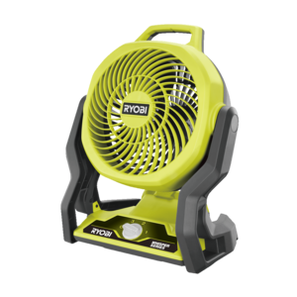
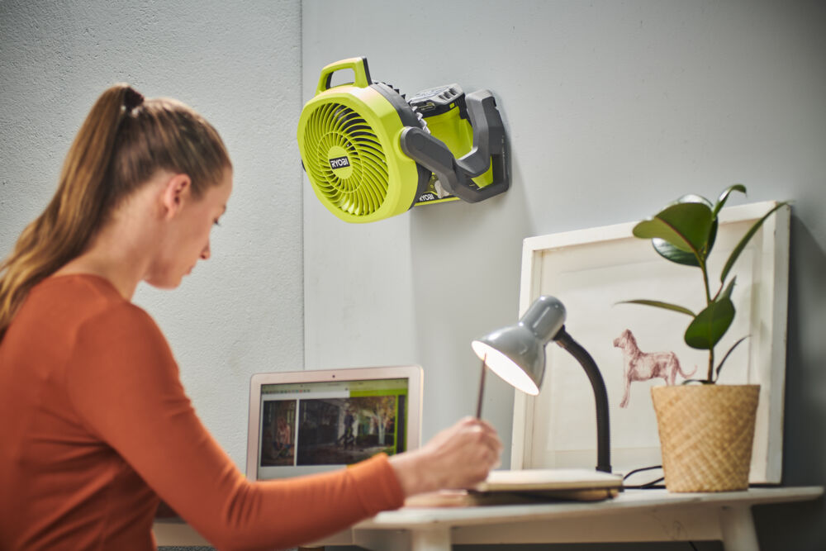
RF18-0 (Code article : 5133005596)
Ventilateur vitesses 18V ONE+
Concept 18V ONE+™
Une batterie pour plus de 200 outils de bricolage, jardinage et bien plus encore...
CARACTÉRISTIQUES TECHNIQUES
Tension : 18V
Vitesses à vide :
V1 : 700 tr/min
V2 : 1300 tr/min
V2 : 2100 tr/min
Poids sans batterie : 1,1 kg
Ventilateur compact avec poignée de transport
Léger et pratique à transporter
Pratique
Multi-positions
8 position ajustables pour une
diffusion de l’air dans
de multiples positions
Confort d’utilisation
3 vitesses
Pour répondre à tous les besoins
Efficacité
Multiples crochets de suspension
Peut être suspendu partout pour une polyvalence maximale
Pratique
Whisper series
2x moins bruyant
Confort d’utilisation
LIVRÉ
En carton recyclé
* Garantie 2 ans + 1 an d’extension offert,
voir conditions sur le site Ryobi : ryobitools.fr
Scannez et découvrez
la gamme de jardinage 18V ONE+™ Ryobi®
CODE EAN

